Slide 1
EcoScore
Wirtschaftsinformatik-Projekt
Bashkim Mehmeti, Niklas Mielke, Alex Strunz, Mick Grams
3. September 20xx

Slide 2
Agenda
01. Textbeispiel
02. Textbeispiel
Textbeispiel
Textbeispiel
03. Textbeispiel
04. Textbeispiel
05. Textbeispiel
Textbeispiel
Textbeispiel
Textbeispiel

Slide 3

Überschrift
Textbeispiel

Slide 4

Textbeispiel

Slide 5
Zeitachse
Q1. Juli – Sep
Q3. Jan – Mrz
Textbeispiel
Textbeispiel
Q2. Okt – Dez
Q4. Apr – Jun
Textbeispiel
Textbeispiel

Slide 6
Ziele für das nächste Meeting
Textbeispiel
Textbeispiel
Textbeispiel
Textbeispiel

Slide 7
Ziele für das nächste Meeting
Textbeispiel
Textbeispiel
Textbeispiel
Textbeispiel
Textbeispiel
Textbeispiel

Slide 8
Zusammenfassung
Unser Geschäft entwickelt sich gut
Unsere Kunden kommen immer wieder
Die Gewinne sind im letzten Quartal um 3 % gestiegen
Wir haben die Kundenbindung um 4 % erhöht
Wir erledigen unsere Arbeit
Wir sind führend
Wir haben das Konsolidierungsprojekt abgeschlossen
Wir sind in der Branche in allen Bereichen führend
Wir stellen unsere Kunden zufrieden
Letztes Jahr haben wir Tausende von Kunden unterstützt und 60 000 Einheiten verkauft

Slide 9
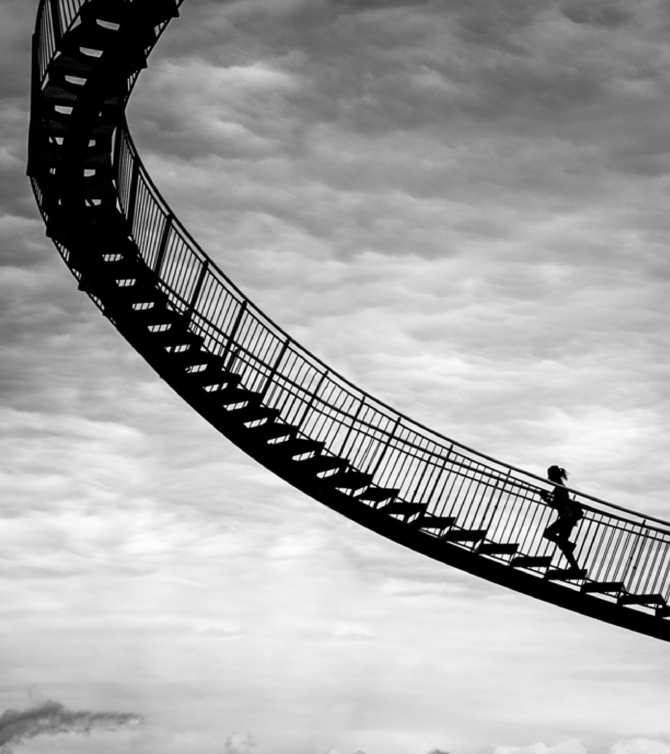
Vielen Dank!

